Slide 1
ПЛАН План
Поняття кредиту та кредитних правовідносин.
Класифікація кредитів, принципи та функції кредитування.
Порядок кредитування.
Правова природа кредитного договору
Стадії кредитного процесу.
Поняття та характеристика кредитного портфелю.
Структура кредитного договору.
Оцінка фінансового стану кредитором позичальника

Slide 2
1. Поняття кредиту та кредитних правовідносин.

Slide 3
Кредит — це економічні відносини між юридичними та фізичними особами з приводу перерозподілу вартості на засадах повернення і, як правило, з виплатою процента.
У кредитних відносинах беруть участь дві сторони: позичальник і кредитор - ці сторони називаються суб'єктами кредитної угоди
Грошові чи матеріальні цінності, витрати чи проекти, стосовно яких укладається кредитна угода, є об'єктами кредиту.

Slide 4
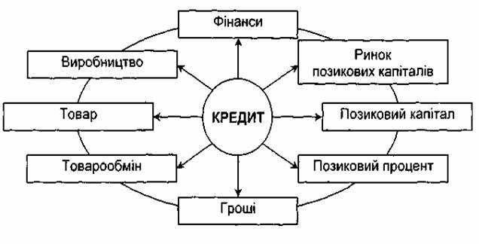

Slide 5
Кредитні правовідносинами – це відносини, що виникають з приводу надання (передачі, використання) грошових коштів на умовах повернення.
Кредитні правовідносини у широкому розумінні виникають і на підставі надання однією стороною іншій за договором авансу, попередньої оплати, відстрочення та розстрочення оплати товарів, робіт або послуг, тобто — комерційний кредит.
У вузькому розумінні кредитні правовідносини — це правовідносини, що охоплюються поняттям кредитного договору (банківської позички).
Предметом кредиту можуть бути й інші речі, які визначаються родовими ознаками, однак такі договори менш поширені в практиці, аніж договори з надання грошових коштів.

Slide 6
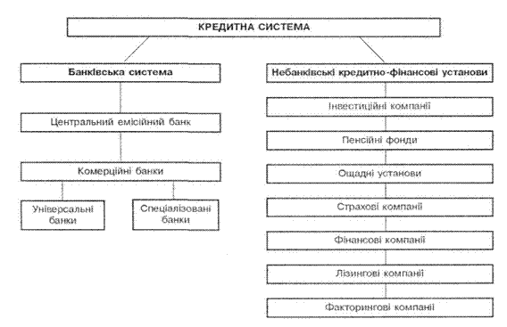

Slide 7
2. Класифікація кредитів, принципи та функції кредитування.

Slide 8
Принципи кредитування — це головні правила, яких необхідно дотримуватись при наданні кредиту.
1) Терміновість - кредит повинен бути повернений у термін, що визначений кредитною угодою ;
3) Платність — сплата процентів, об'єктивний супутник кредиту, тому що кредит - комерційна операція;
4)Забезпеченість - мета цього принципу: захистити інтереси банку, зменшити ризик операції;
2) Поверненність - виникає із суті кредиту, цим кредит якраз і відрізняється від фінансових відносин;
5) Цільове використання - вкладення коштів у сферу обігу, виробництво, тобто на конкретні заходи, а не за нагальною потребою у коштах

Slide 9
Функції кредиту
Функції кредиту
Перерозподільну функцію - за допомогою неї відбувається перерозподіл вартості кредиту на засадах повернення.
Емісійна функція - це створення грошей для грошового обігу.
Контрольна функція – полягає в тому, що вступивши в кредитні відносини, позичальник і кредитор повинні здійснювати контроль за своєю діяльністю

Slide 10
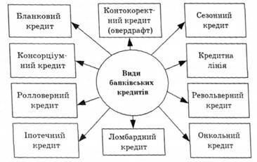

Slide 13
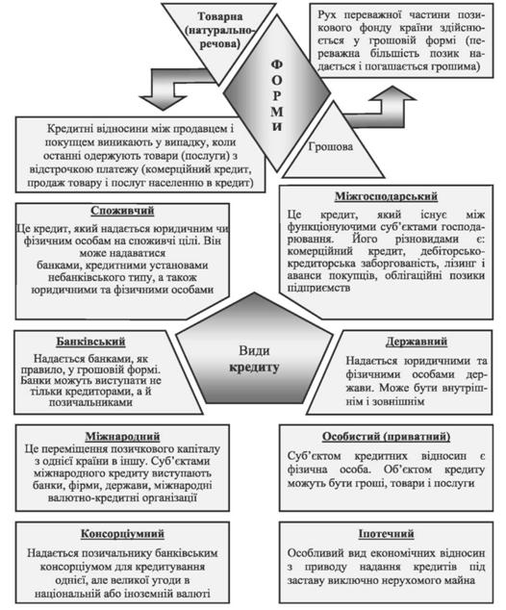

Slide 15
Розрізняють три основні форми кредиту
1 форма
Товарний, що виникає між продавцями і покупцями, коли покупці одержують товари чи послуги з відтермінуванням платежу;
2 форма
Грошовий, що найбільш характерний у банківській практиці;
3 форма
Зобов'язання банку гарантувати платіж клієнтові у випадку, коли той не зможе оплатити свої рахунки.
Товарний - що виникає між продавцями і покупцями, коли покупці одержують товари чи послуги з відтермінуванням платежу;
Грошовий - що найбільш характерний у банківській практиці;
Зобов'язання банку гарантувати платіж клієнтові - виникає у випадку, коли той не зможе оплатити
свої рахунки.

Slide 16
3. Порядок кредитування.

Slide 17
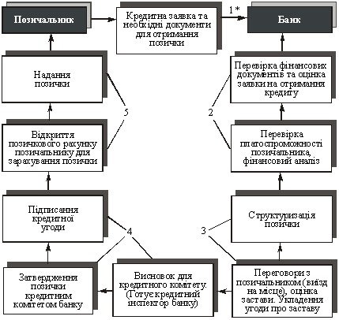

Slide 19
7. Структура кредитного договору.

Slide 20
Структура кредитного договору
За своєю структурою кредитний договір має включати такі складові:
- преамбулу, в якій зазначаються найменування сторін та їх організаційно-правова форма;
- предмет і суму договору; (уточнюється мета кредиту, його сума, строк надання позики, величина річних відсотків; указується номер і дата договору);
- умови забезпечення кредиту вказується конкретно: договір застави, договір поруки (гарантія), цінні папери або інші документи; зазначається, що кредит, наданий банком, забезпечується всім належним позичальникові майном і коштами);
- порядок надання і погашення позики (розкривається конкретний механізм видачі і погашення позики із зазначенням терміну);
- зобов'язання банку і позичальника (банк зобов'язується відкрити позичальникові певний (вказується номер) позичковий рахунок для видачі кредиту; позичальник зобов'язується використати кредит на зазначені у договорі цілі та забезпечити повернення одержаного кредиту і сплату нарахованих відсотків із свого поточного рахунка у встановлені строки відповідно до строкових зобов'язань;
- права банку і позичальника (банк має право у разі недотримання позичальником умов договору розірвати його і достроково стягнути кредит зі сплатою штрафу — вказується розмір штрафу у відсотках до суми позички позичальник має право достроково розірвати договір, повністю повернувши одержаний кредит, включаючи відсотки за його користування, попередньо повідомивши про це банк);
- санкції у разі невиконання умов договору;
- порядок розгляду спірних питань (вони вирішуються згідно з чинним законодавством в арбітражному порядку);
- особливі умови (наприклад порядок внесення змін у договір; зміни у договорі оформляються додатковою угодою сторін);
- строк дії договору (строк дії кредитного договору встановлюється з дня надання кредиту і до повного погашення позики та відсотків за нею);
- юридичні адреси та реквізити сторін;
- підписи сторін.

Slide 21
Структура кредитного договору законом не регламен¬тируется, і на практиці він має наступні розділи:
1. ввідна частина;
2. загальні положення;
3. предмет договору;
4. умови надання кредиту;
5. умови і порядок розрахунків;
6. має рацію і обов'язки сторін;
7. інші умови;
8. юридичні адреси
9. реквізити і підписи сторін.

Slide 22
4. Правова природа кредитного договору

Slide 23
Правова природа кредитного договору
Комерційні банки здійснюють кредитування підприємств та організацій на договірних умовах. Надання банківського кредиту оформляється укладенням кредитного договору, згідно з яким одна сторона — банк — зобов'язується передати другій стороні {позичальникові) на підставі кредитного плану і на певний строк суму грошей, а позичальник зобов'язується надавати банкові необхідне забезпечення кредиту, використовувати його на обумовлені цілі і повернути у встановлений строк та сплатити відповідні відсотки.
Кредитний договір є договором господарським, плановим, консенсуальним, платним. Слід відрізняти кредитний договір від договору позики за такими ознаками:
1) він завжди є плановим, кредит надається на
підставі кредитних планів;
2) кредити повинні використовуватися за
цільовим призначенням;
3) однією зі сторін у цьому договорі завжди виступає
установа банку;
4) об'єктом договору є гроші, а кредит надається
банками завжди за плату.

Slide 24
Кредитні договори укладаються в письмовій формі як складанням одного документа, підписаного кредитором і позичальником, так і обміном листами, телеграмами, телефонограмами, підписаними стороною, яка їх надсилає. Крім того, форма кредитного договору визначена в додатку до зазначеного вище положення.
Кредитний договір є юридичним документом, який визначає взаємні зобов'язання і відповідальність між комерційним банком і клієнтом з метою одержання останнім кредиту. До умов кредитного договору належать: об'єкти кредитування; розмір кредиту; умови його надання та погашення; відсоткові ставки за користування кредитом та порядок сплати відсотків; умови здійснення банківського контролю за використанням коштів; способи забезпечення виконання зобов'язань за договором клієнтом; перелік розрахунків та відомостей, необхідних для кредитування; строк їх надання клієнту; майнова відповідальність за порушення умов договору тощо. Конкретний зміст зазначеного договору і перелік усіх його умов визначаються за згодою сторін.

Slide 25
5. Кредитний процес

Slide 26
Кредитний процес
Виділення і розгляд такого цілісного поняття, як "кредитний процес", дозволяє комплексно проаналізувати всі складові та етапи механізму банківського кредитування.
Кредитний процес — це рух банківського кредиту як послідовний перебіг його організаційних стадій (етапів). У ході кредитного процесу відбувається послідовна зміна стадій механізму банківського кредиту.
Комерційні банки можуть надавати кредити всім суб'єктам господарської діяльності незалежно від їхньої галузевої приналежності, статусу, форм власності за наявності у них реальних можливостей та правових форм забезпечення своєчасного повернення кредиту та сплати відсотків за користування кредитом.

Slide 27
1) розгляд заявки позичальника на отримання кредиту; 2) аналіз фінансового стану (кредитоспроможності) клієнта; 3) розробка умов позики; підготовка та укладання кредитного договору; 4) визначення порядку забезпечення кредиту, гарантій повернення позики; 5) процедура надання позики; 6) процедура погашення позики; 7) контроль за кредитною операцією.
У теорії та практиці кредитування виокремлюють, як правило, сім основних стадій кредитного процесу, управління якими банк повинен ретельно організовувати:

Slide 28
Перша стадія кредитного процесу включає аналіз і попередній відбір заявок на отримання кредиту. Для цього проводиться науково обґрунтована експертиза доцільності надання позики. Головне завдання кредитних працівників комерційного банку на цій стадії — зібрати найповнішу інформацію про потенціального позичальника.
На другій стадії кредитного процесу банк визначає кредитоспроможність і фінансове становище клієнта. Кредитні працівники повинні оцінити: якою мірою потенційний позичальник здатний повністю і в строк розрахуватися за своїми борговими зобов'язаннями. Чим точніше банк зуміє визначити кредитоспроможність клієнта, тим ширше можливості банку для зниження кредитного ризику.
На третій стадії кредитного процесу банк приймає кінцеве рішення про можливість, умови і форми надання позики. Оцінка майбутньої кредитної операції здійснюється на підставі проведення техніко-економічного обґрунтування позики. Завершується ця стадія оформленням і укладанням кредитного договору, який стає для банку засобом управління подальшими стадіями кредитного процесу.
Четверта стадія кредитного процесу пов'язана із визначенням умов забезпечення повернення кредиту. У центрі розв'язання даної проблеми знаходиться обґрунтований вибір об'єкта (предмета) застави. Для цього має бути забезпечене правильне оформлення заставних юридичних документів, чітке визначення прав і зобов'язань банку і позичальника згідно з нормами чинного заставного права. Засобом забезпечення повернення банківської позики може бути й гарантія.
На п'ятій стадії кредитного процесу банк на основі кредитного договору здійснює процедуру надання позики. Конкретний спосіб надання кредиту, а також вид позичкового рахунку визначається особливостями цієї кредитної операції. Процедура надання позики має бути зручною, оперативною і взаємовигідною для банку та позичальника.
Шоста стадія кредитного процесу — повернення позики з відсотками та завершення кредитної операції. Конкретний спосіб погашення позики обумовлюється у тексті кредитного договору. В умовах фінансової кризи і збільшення взаємної дебіторсько-кредиторської заборгованості господарських суб'єктів банк повинен приділяти постійну увагу повному і своєчасному виконанню кредитних договорів щодо погашення наданих позик.
Сьома стадія є специфічною в тому плані, що банківський контроль та управління кредитним процесом здійснюється на кожній його стадії. Систематичний моніторинг стану кредитного процесу, що поєднується з постійним аналізом якості кредитного портфеля банку посідає одне з центральних місць у системі банківського менеджменту. Головне завдання, яке вирішується на заключній стадії, — розробка нагальних практичних пропозицій і рекомендацій щодо вдосконалення кредитної політики комерційного банку.

Slide 29
6. Поняття та характеристика кредитного портфелю.

Slide 30
Поняття та характеристика кредитного портфелю.
Кредитний портфель — це сукупність усіх позик, наданих банком з метою одержання прибутку. Розмір кредитного портфеля оцінюється за балансовою вартістю всіх кредитів банку, у тому числі прострочених, пролонгованих, сумнівних. У структурі балансу банку кредитний портфель розглядається як єдине ціле та складова частина активів банку, котра має свій рівень дохідності і відповідний рівень ризику. Дохідність і ризик — основні параметри управління кредитним портфелем банку.

Slide 31
м
Якість та склад кредитного портфеля істотно залежить від організації кредитної роботи в банку. Організаційна структура кредитної функції в кожному конкретному банку має свої особливості, що визначаються розмірами, можливостями банку, а також потребами клієнтури. У великих банках організаційна структура може складатися з кількох департаментів, які включають розгалужену мережу відділів, секторів, комітетів, груп, економічних рад тощо.
Ці структурні підрозділи спеціалізуються на виконанні певних функцій кредитної процедури, наприклад, відділ галузевого аналізу, відділ кредитної політики, відділ кредитних продуктів, відділ кредитної документації, відділ економічних прогнозів, відділення з розгляду кредитного процесу тощо. У невеликих банках виконання всіх функцій сконцентровано в кількох структурних підрозділах.

Slide 32
Кредитний портфель включає агреговану балансову вартість усіх кредитів, у тому числі і прострочених, пролонгованих та сумнівних до повернення. Банк може надавати кредити безпосередньо, укладати угоду з позичальником або купувати позику чи частину позики, наданої іншим кредитором через укладання угоди з постачальником. Надання кредиту може відбуватися у формі позик, простих векселів, векселів, строк сплати яких вже настав, рахунків факторингу, короткострокових комерційних векселів, банківських овердрафтів, акцептів та інших подібних зобов’язань.
Система показників менеджменту кредитного портфеля включає такі блоки:
загальний стан кредитного портфеля;
характеристика кредитного портфеля з погляду кредитного ризику;
характеристика кредитного портфеля з погляду дохідності.

Slide 33
8. Оцінка фінансового стану кредитором позичальника

Slide 34
Оцінка фінансового стану позичальника виконується двома етапами:
1-й етап - визначення значень показників, які характеризують фінансовий стан позичальника з віднесенням їх до відповідних аналітичних груп;
2-й етап - аналіз фінансового стану позичальника і віднесення позичальника до відповідного класу надійності.

Slide 35
На першому етапі показники, які характеризують фінансовий стан позичальника, розподіляються на такі аналітичні групи
- Показники платоспроможності позичальника; Оцінні показники діяльності позичальника, які характеризують його платоспроможність та фінансову стійкість, розраховуються на підставі бухгалтерського балансу та фінансового звіту.
- Показники фінансової стійкості позичальника;
- Показники "солідності" позичальника.Оцінні показники, які характеризують "солідність" позичальника, визначаються на основі інформації пакета документів, наданого позичальником.

Slide 36
На вимогу банку позичальник надає, крім заявки, наступні матеріали:
1) Копії установчого договору, статуту або інших документів, що підтверджують його правоздатність в отриманні кредиту;
2) Техніко-економічне обґрунтування (бізнес-план) заходу, що кредитується, з розрахунками надходжень, які очікуються від його реалізації;
3) Копії контрактів, угод, інших документів, що стосуються даного заходу;
4) Зобов'язання із забезпечення своєчасного повернення кредиту (угода застави, гарантійний лист, страхове свідоцтво тощо);
5) Бухгалтерську звітність, звіт про прибутки та збитки, декларацію про доходи, виписки з рахунків, що відкриті в інших банках.

Slide 37
На основі наданої інформації банк :
1) Вивчає формальну і неформальну інформацію про підприємство;
4) Визначає перспективи розвитку підприємства;
2) Оцінює ділову репутацію та імідж підприємства;
5) Перевіряє наявність джерел і гарантій погашення кредиту;
3) Аналізує кредитоспроможність підприємства, поглиблено досліджує його фінансовий стан і ступінь ризику неповернення позики;
6) Відвідує підприємство (при необхідності).

Slide 38
Класифікація кредитором позичальника

Slide 39
Дякуємо за увагу ! ☺☺☺

